Slide 1
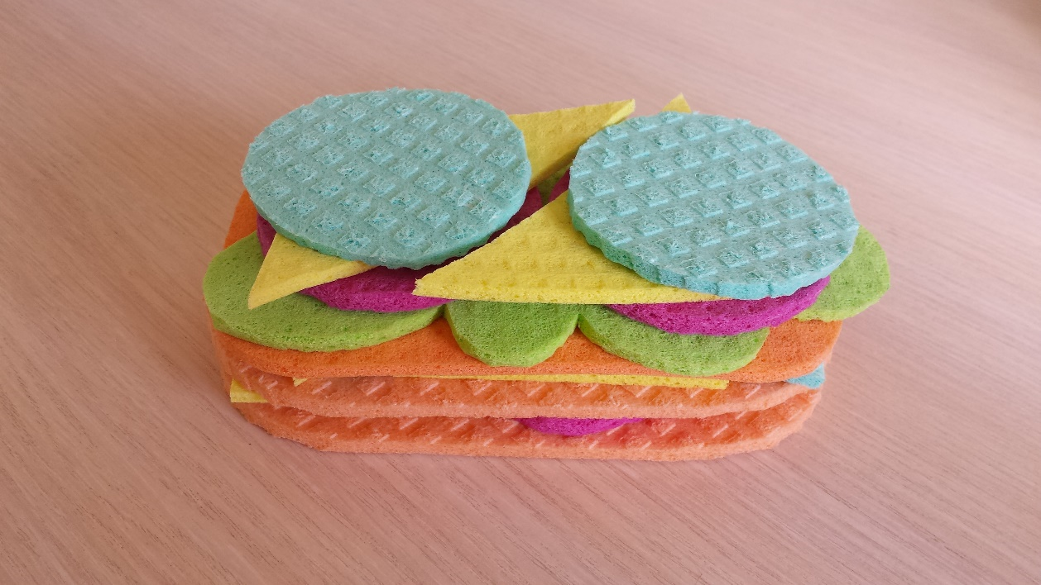
БУТЕРБРОД
игра, направленная на развитие внимания, навыков произвольной регуляции деятельности, речевого
программирования

Slide 2
Для игры понадобятся разноцветные геометрические фигуры из плотного материала. Я использую губки из целлюлозы (обычно они применяются на кухне для вытирания стола).
Фигуры в игре представляют собой продукты, из которых нужно приготовить бутерброд, расположив их определённым образом.
В игре 1 – по устной инструкции,
в игре 2 – по плану-схеме,
в игре 3 – по схеме результата.

Slide 3
В нашем случае имеется
4 овальных куска хлеба (оранжевый цвет),
3 овальных и 2 круглых куска колбасы (розовый цвет),
4 треугольных и 2 квадратных куска сыра (жёлтый цвет),
2 круглых и 4 полукруглых куска огурца (зелёный цвет)
2 листика салата (салатовый цвет).

Slide 4
Игра 1
Ведущий заказывает себе бутерброд, подробно объясняя игроку, из каких продуктов (указывая также форму) его требуется приготовить и в какой последовательности складывать их друг на друга.
Игрок должен точно выполнить инструкцию и приготовить бутерброд.

Slide 5
Пример инструкции
На кусок хлеба положите, пожалуйста,
2 квадратных кусочка сыра, а сверху на них -
2 овальных куска колбасы.
Добавьте, пожалуйста, ещё один кусок хлеба. Сверху положите 2 треугольных кусочка сыра,
2 круглых куска колбасы и 4 полукруглых кусочка огурца.
Накройте, пожалуйста, хлебом и положите ещё лист салата, 2 круглых куска колбасы,
2 треугольных кусочка сыра и 2 круглых куска огурца.

Slide 6
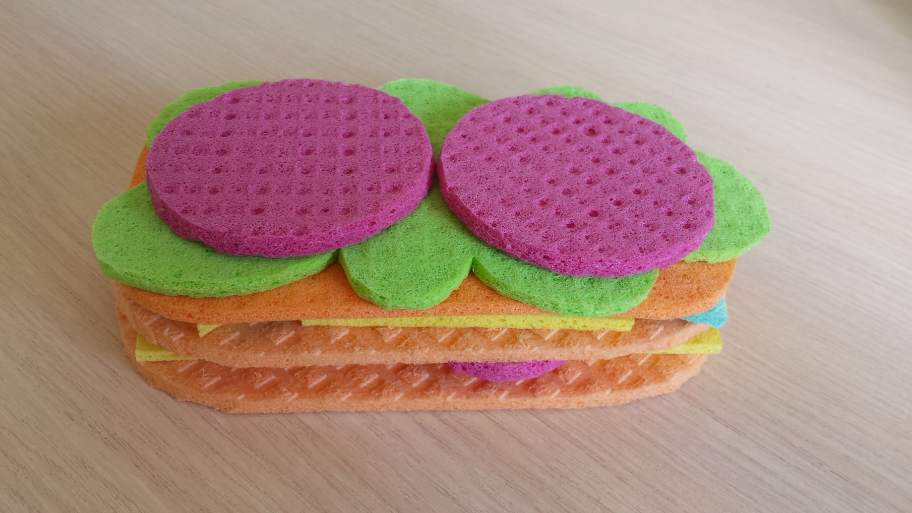
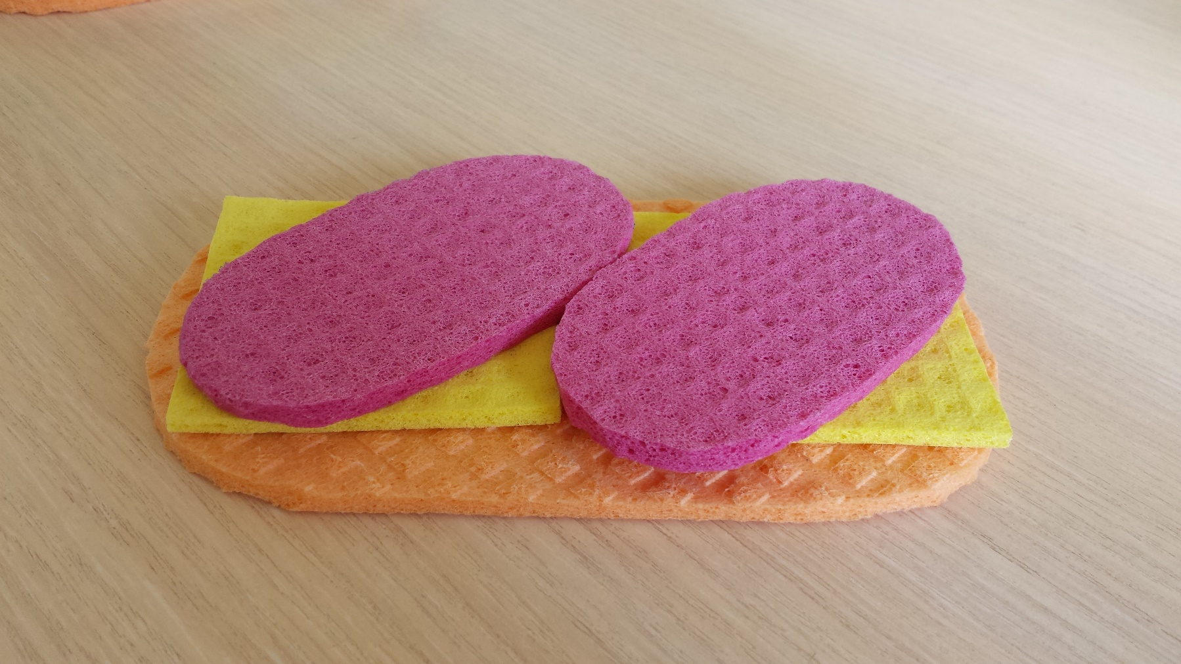
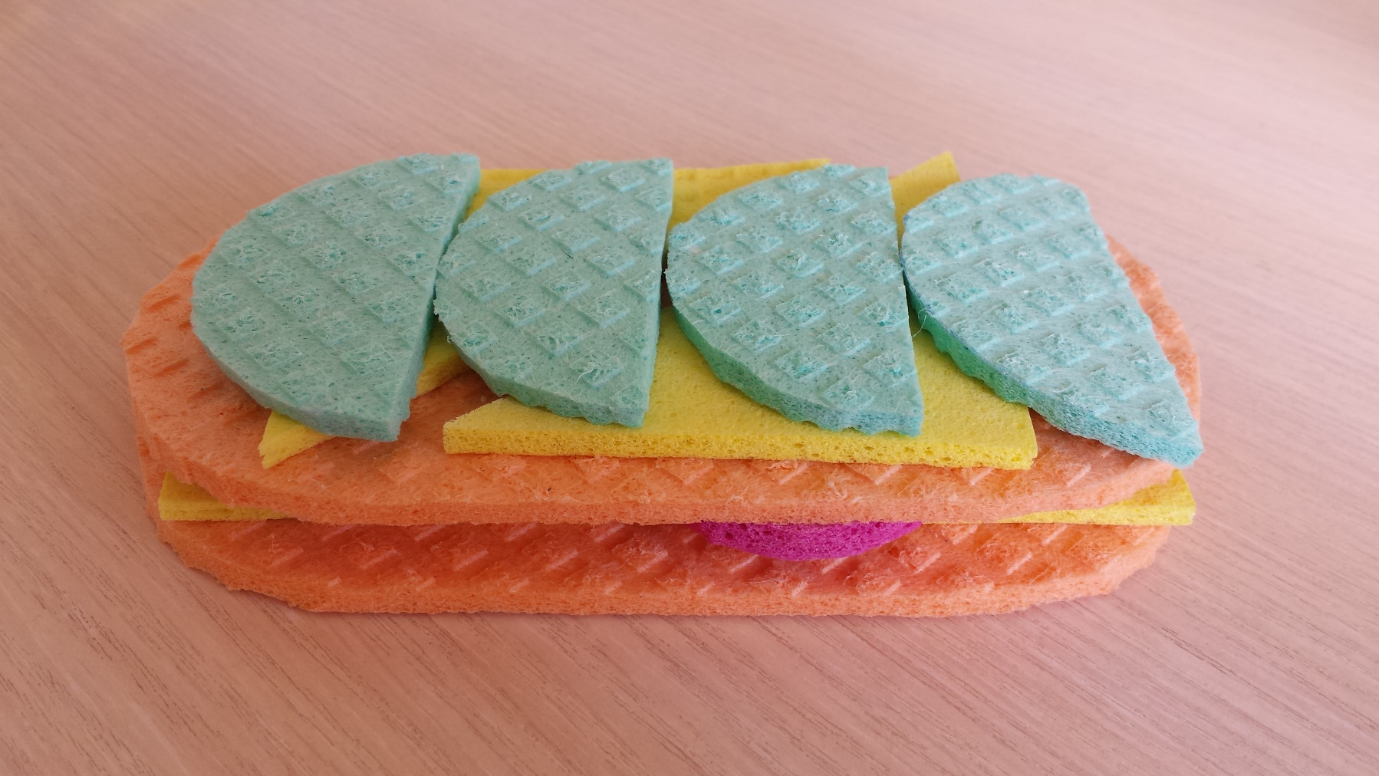

Slide 7
В случае ошибки игрока
ведущий своевременно вежливо поправляет его. Например, «Простите, пожалуйста, я попросила Вас положить не треугольные, а квадратные кусочки» или «Извините, могли бы ли Вы всё же добавить салат вместо огурца?».
Стоит отметить, что в этом варианте игру довольно удачно можно перевести в сюжетно-ролевую, что доставит большее удовольствие детям.

Slide 8
В качестве усложнения игры (для опытных или более старших игроков) можно добавить дополнительное правило, которое озвучивается ведущим перед началом каждого кона.
Так, например, можно ввести «испорченный продукт», который «повар» ни в коем случае не должен использовать в приготовлении бутерброда, притом, что «заказчик», специально (провоцируя) просит добавить этот продукт.
Или же можно оговорить, что «повар» не должен превышать заданное количество элементов, например, можно использовать не более 3 кусков огурца.

Slide 9
Игра 2
В этом случае игроку предлагается приготовить бутерброд, ориентируясь на план-подсказку. Он может быть выбран из предложенных нами вариантов или схематично изображён ведущим.
В данном случае игроку требуется правильно перекодировать символы и соблюдать нужную последовательность.

Slide 10
В случае ошибки ведущий может
либо обозначить её заранее оговоренным сигналом (например, определённым ритмом, отстукиваемым карандашом по столу),
либо уже после того, как задание выполнено, обозначить, в каком участке допущена ошибка (например, между нижним и средним куском хлеба),
либо же просто назвать количество допущенных игроком ошибок и предложить самостоятельно найти и исправить их.

Slide 11
При работе в мини-группе можно также использовать устную форму – в этом случае один игрок перекодирует план-схему в устные инструкции, по которым второй игрок готовит бутерброд.
Некоторые задания предполагают учёт пространственного расположения элементов. Например, треугольный кусочек сыра слева, а квадратный – справа. На треугольный кусок нужно положить овальный кусок колбасы, а на квадратный – круглый кусок огурца.

Slide 12
Этот вариант можно обыграть как приготовление бутерброда по книге рецептов или (во втором случае) приготовление бутерброда поваром и его помощником по интернет-заказу привередливого клиента (гурмана).

Slide 13
Бутерброд 1
1.
5.
2.
×2
×3
6.
×2
3.
×2
7.
4.

Slide 14
Бутерброд 2
1.
5.
2.
6.
×2
3.
7.
×2
×2
×2
4.
8.

Slide 15
Бутерброд 3
1.
5.
2.
6.
×2
3.
7.
×2
×2
×2
4.
8.

Slide 16
Бутерброд 4
×2
1.
5.
×2
2.
6.
×2
×3
3.
7.
×3
×2
4.
8.

Slide 17
Бутерброд 5
1.
4.
7.
×2
×2
2.
5.
8.
×2
×2
3.
6.
9.

Slide 18
Бутерброд 6
1.
4.
7.
2.
5.
8.
×2
×2
3.
6.
9.

Slide 19
Бутерброд 7
1.
4.
7.
2.
5.
8.
3.
6.
9.

Slide 20
Бутерброд 8
1.
4.
7.
2.
5.
8.
3.
6.
9.

Slide 21
Бутерброд 9
1.
4.
7.
2.
5.
8.
×3
3.
6.
9.

Slide 22
Бутерброд N
1.
4.
7.
2.
5.
8.
3.
6.
9.
×2
×3
×4

Slide 23
Игра 3
В этом варианте игры «повару» предлагается приготовить блюдо по «фотографии». Его задача положить элементы именно в такой последовательности, как и на образце.
Это задание также направлено на развитие функций зрительного анализа и синтеза.

Slide 28
Конструктор для игры 3

